Slide 1
文书与面试
侯嘉怡
2025.4.14

Slide 2
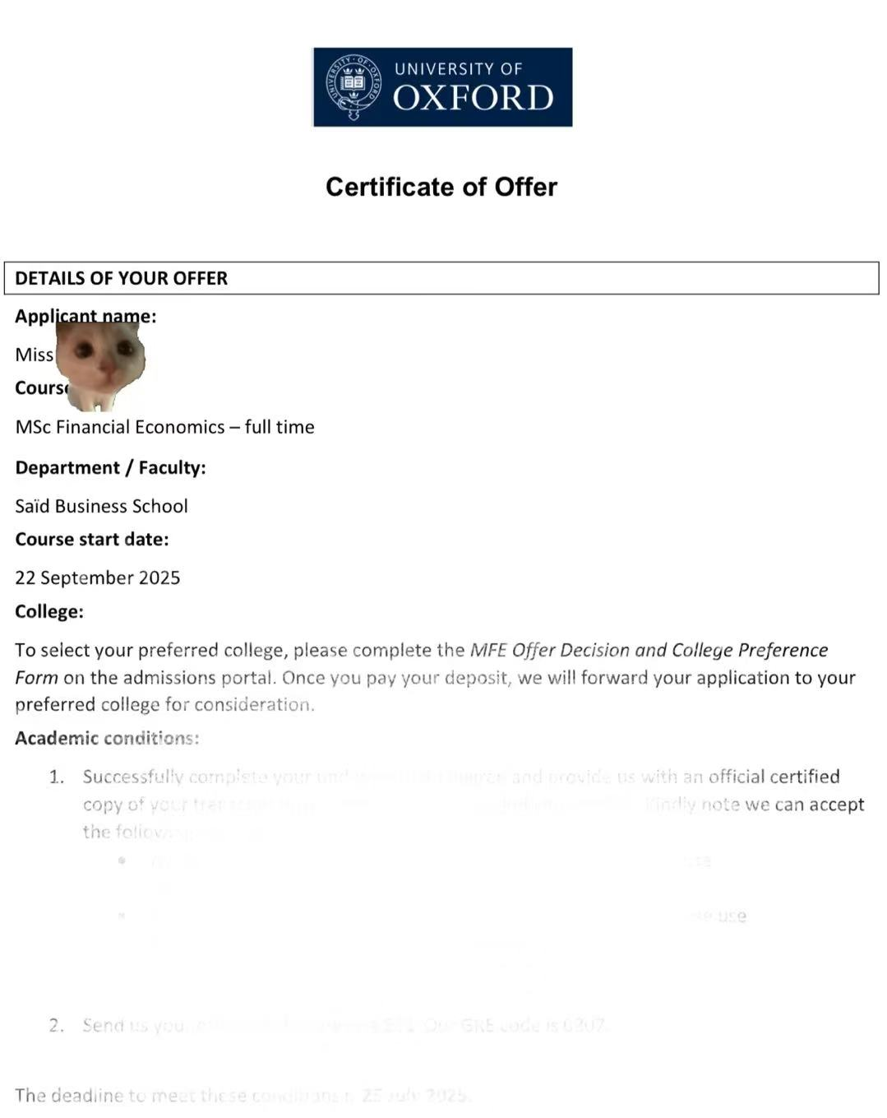
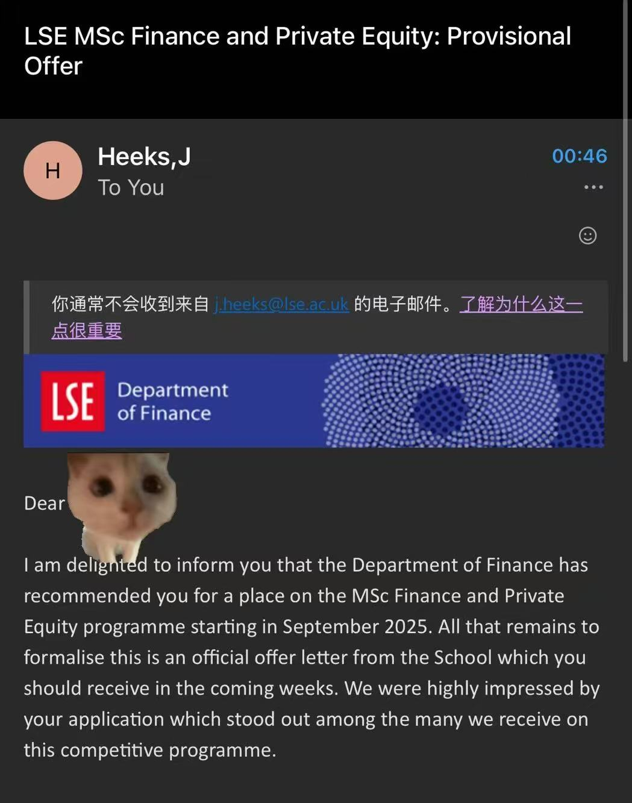
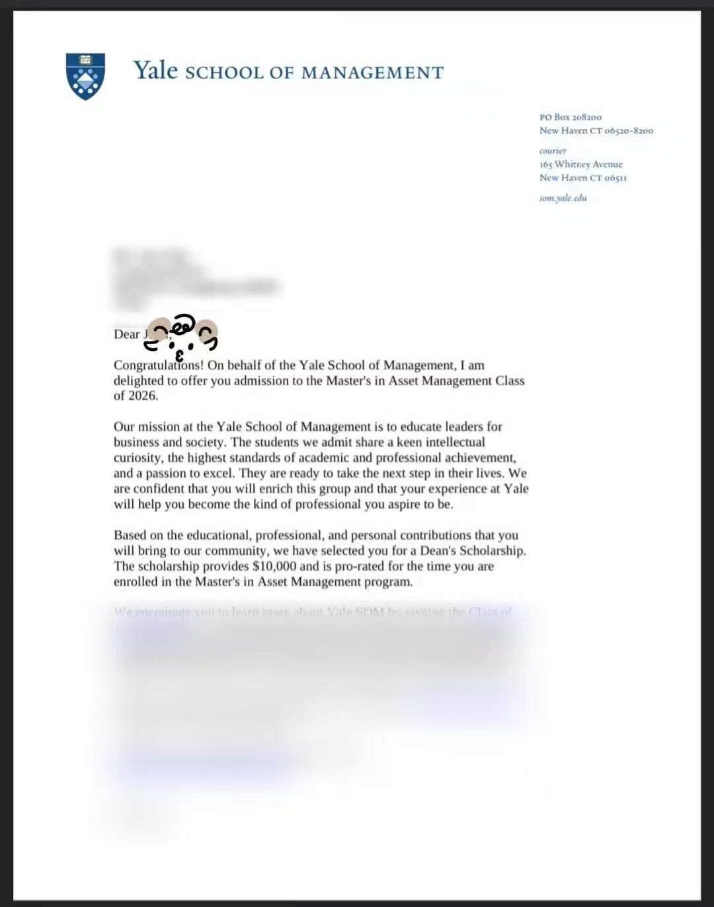
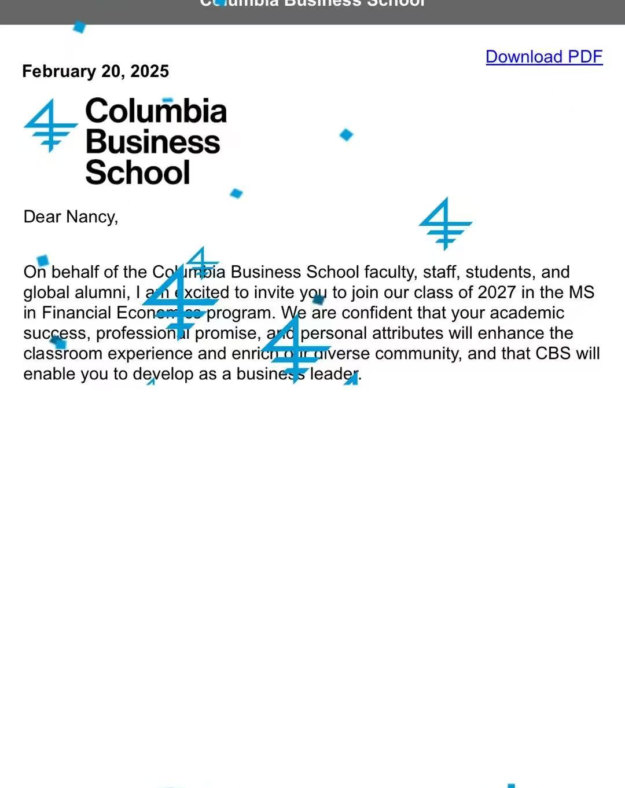
我的申请
2024.2 第一次选校
2024.7 开始文书撰写
2024.8 GRE
2024.9 TOEFL
2024.10 文书完成，KIRA准备
2024.11-12：英国院校R1放榜
2025.1 面试准备
2025.3 面试完成
2025.2-3：美国院校放榜

Slide 3
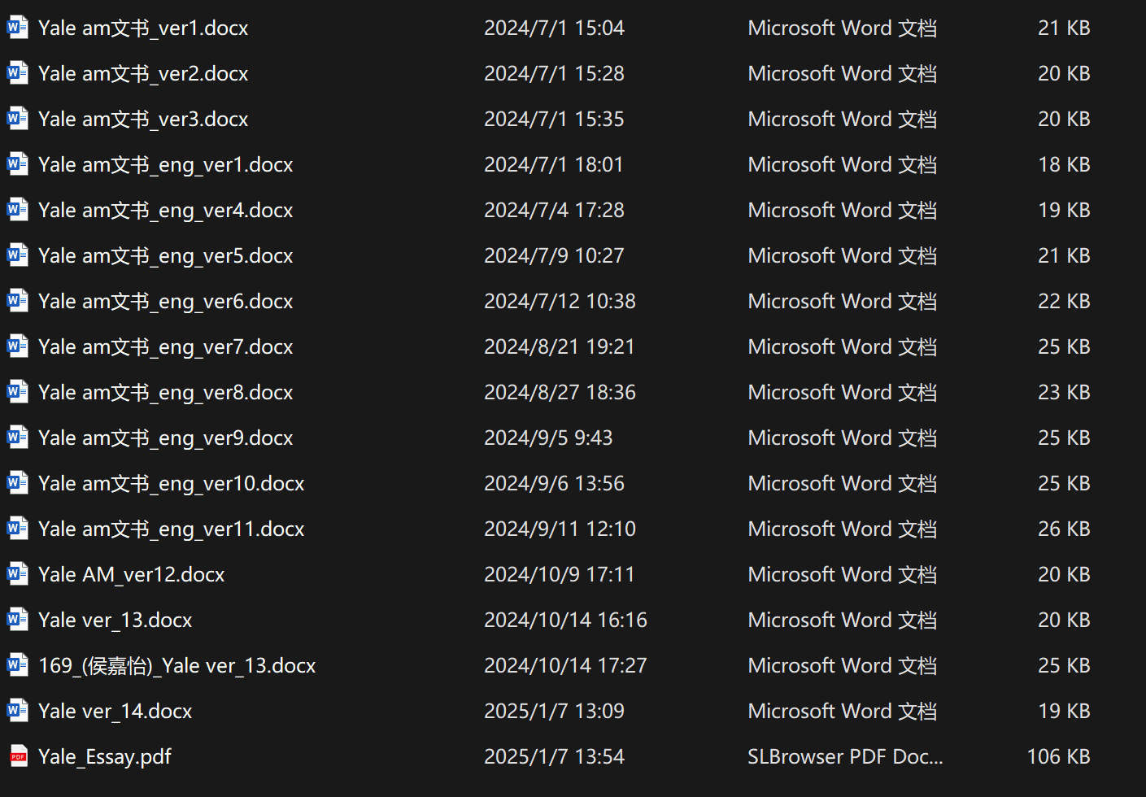
文书：反复打磨
1. 中文稿：
挑选素材（实习、科研、交流交换）
细节career goal
2. 英文初稿：
准确翻译（专业术语、课程名称）
强调逻辑
3. 英文润色稿：
强调遣词造句
调整字数
4. 终稿：
格式与美观
检查细节

Slide 4
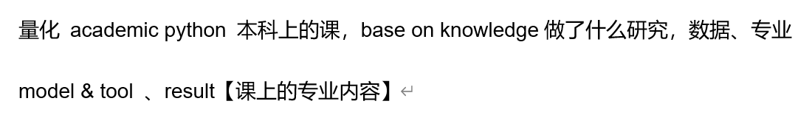
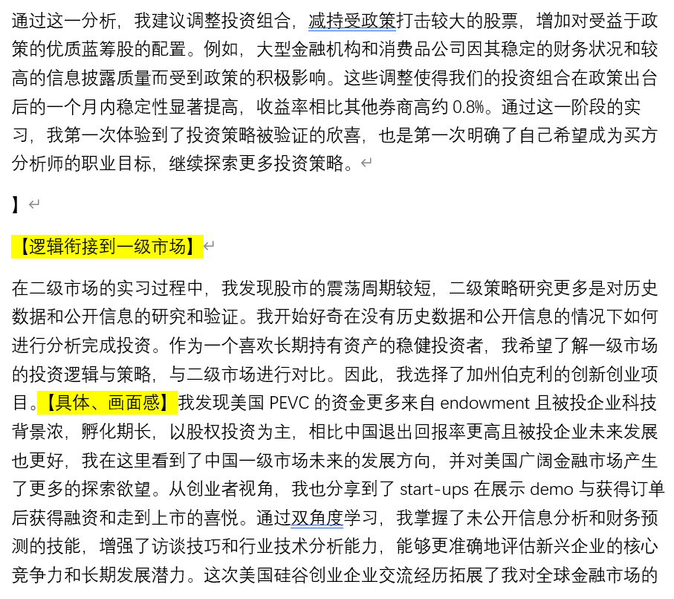
中文稿： 最为重要；再三确认！
不怕多，怕不全：（也方便面试准备）
在哪做（公司、部门、岗位）
为什么做（做实习的目的）
怎么做（model tool）
做错了什么（项目内容+结果 -> CV扩写）
如何做的更好（认为可以进步的地方）
未来想怎么做（延续进步，职业发展铺垫）

Slide 5
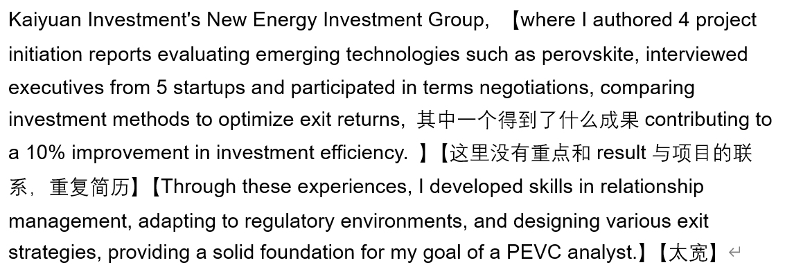
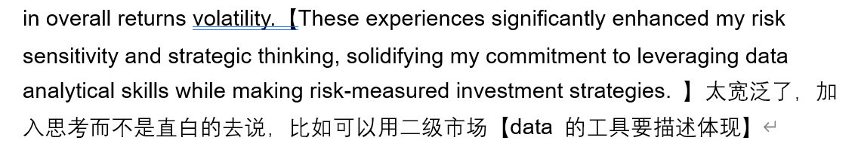
英语初稿+润色

Slide 6
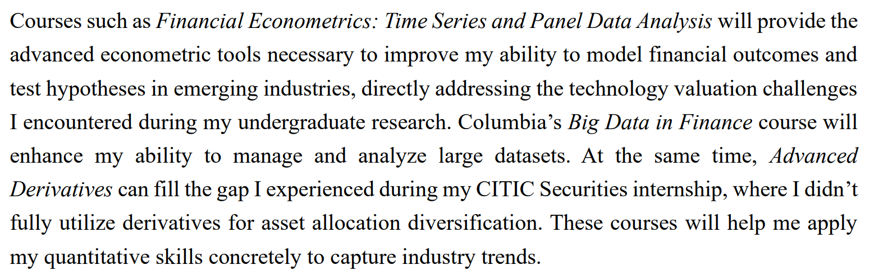
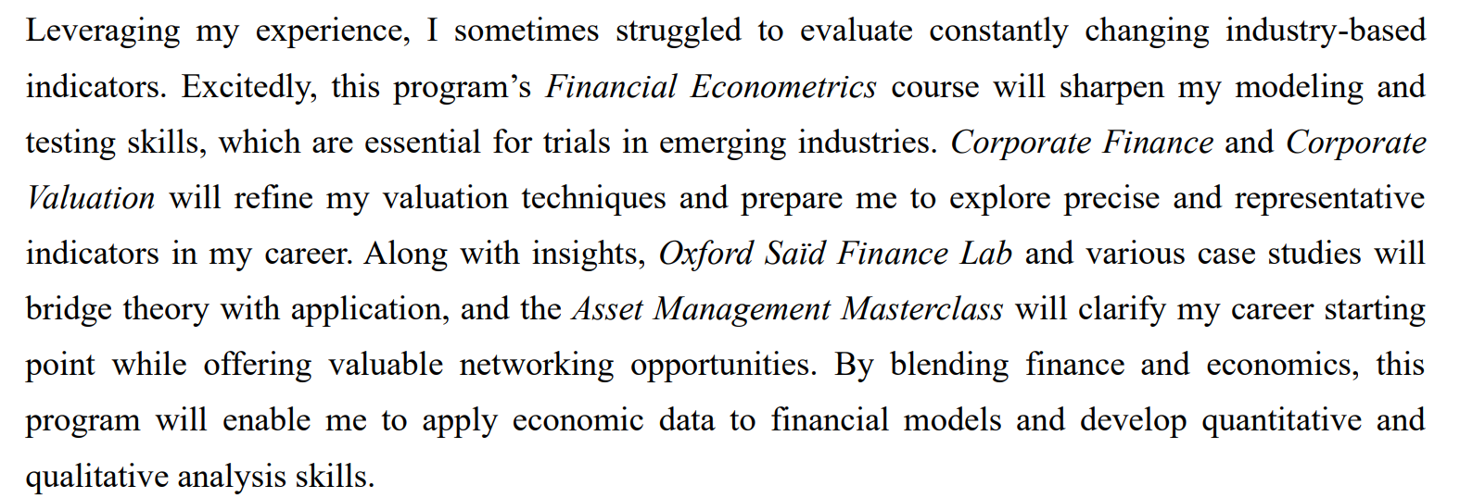
1 -> 100
不变的部分：
主体内容
需要更改：
Career goal
Why school
Hook

Slide 7
文书的AI使用：
可以：
中文稿的brainstorm
中文稿的语言组织
英文稿的删减压缩
千万不可以：
中文稿的逻辑链接
英文稿的语言润色

Slide 8
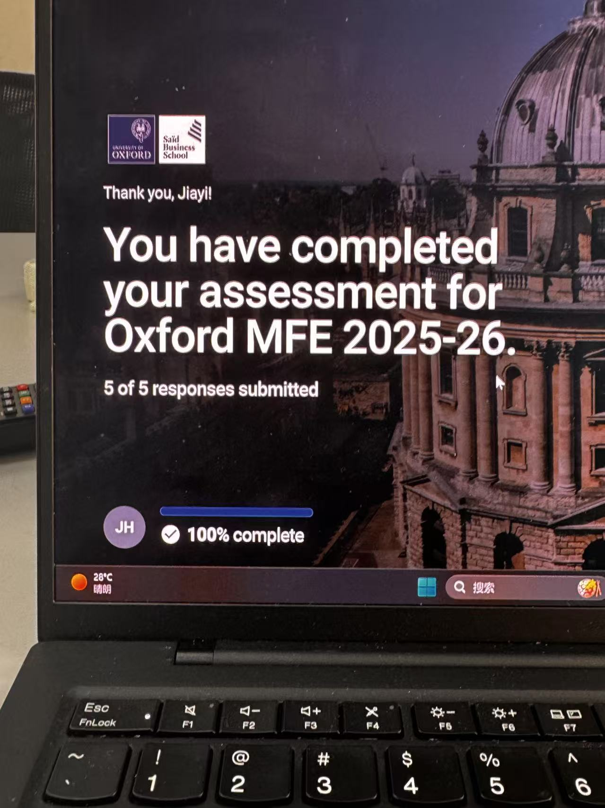

机器面试准备
Kira：Oxford，Yale，IC
申请页面跳转：MIT
有题库（小红书）
有限、全面且每年重复率较高
多行为面试问题
自我介绍、职业发展、校内经历、实习科研、交流交换、为什么选择这个学校、为学校做出什么贡献
有余力可以提前准备
一劳永逸：多校通用，真人面也会用到

Slide 9
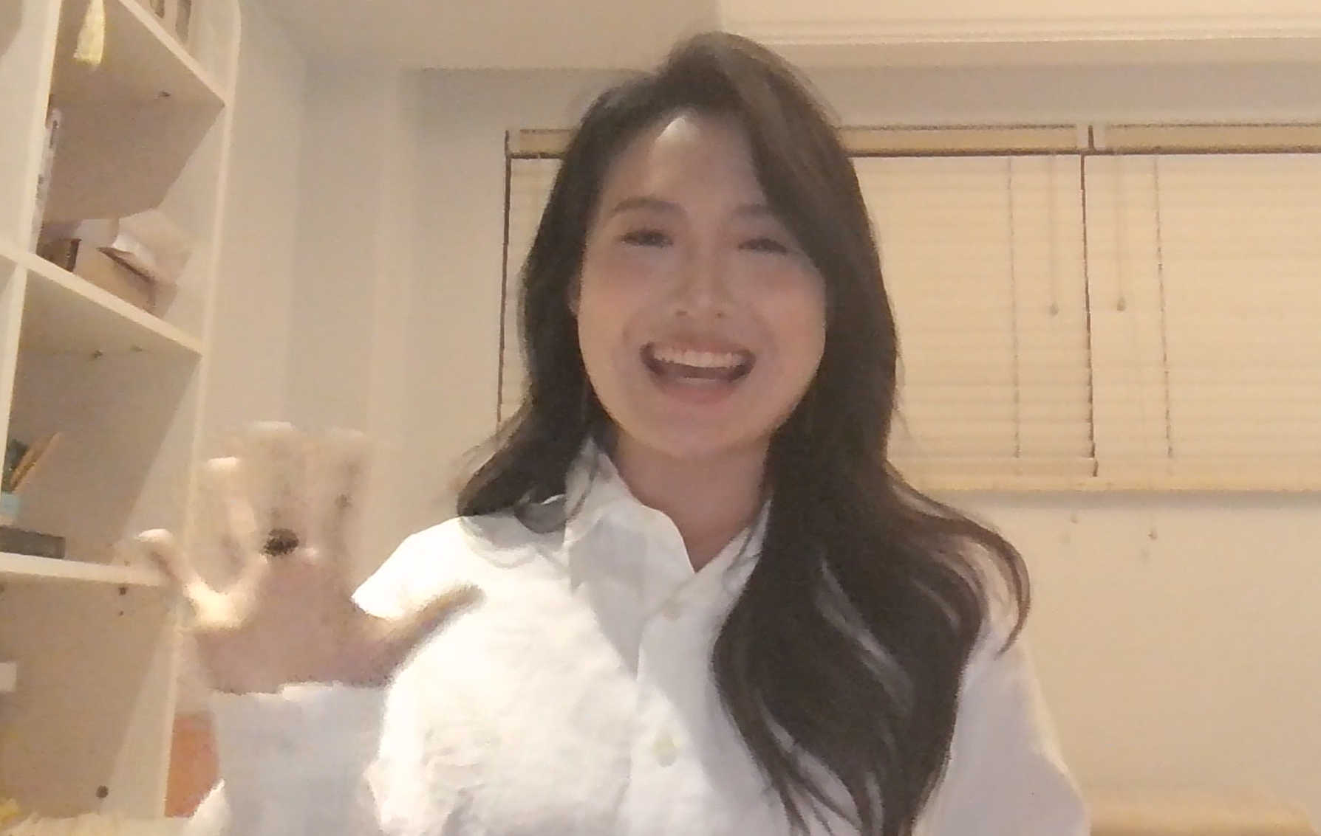
机器面试练习
镜头演讲艺术：
直视摄像头
笑
恰当肢体动作
精神面貌：
正装
最好不要戴框架眼镜
淡妆
每次练习建议都录像+计时

Slide 10

真人面准备
简历面
每个字都需要准备到
技术面
自己项目涉及到的知识+技术
行研中的行业
课程中的名词解释
对学校的了解
最喜欢哪个课程
反问
已知面试官：LinkedIn看兴趣点
未知面试官：问项目
个人应对方案：
找面经+Mock
投实习，参与实习面试
前一个项目面过的问题加到素材库里为后一个项目准备
平常心全看天意

Slide 11
其他
选校优先级
留在当地
Title
经济考量
转专业
大四上的成绩校方到底参不参考？
大四上的选课可以用作背景补充
绝大多数学校（英港新）大四上的成绩自愿更新
读博参考全部本科成绩

Slide 12
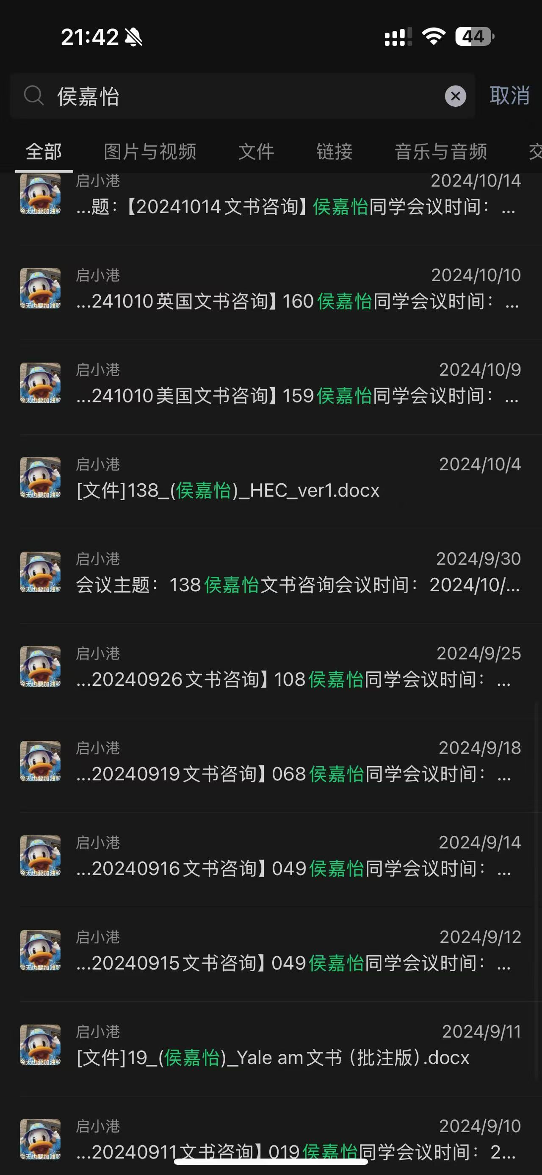
可用资源
CPDO申请季专项指导
SME-CDC简历撰写智能工具
SME-CDC一对一咨询
Shane/Victor 选校/文书/PhD咨询
校内GRE合作网课
中介免费选校？

Slide 13
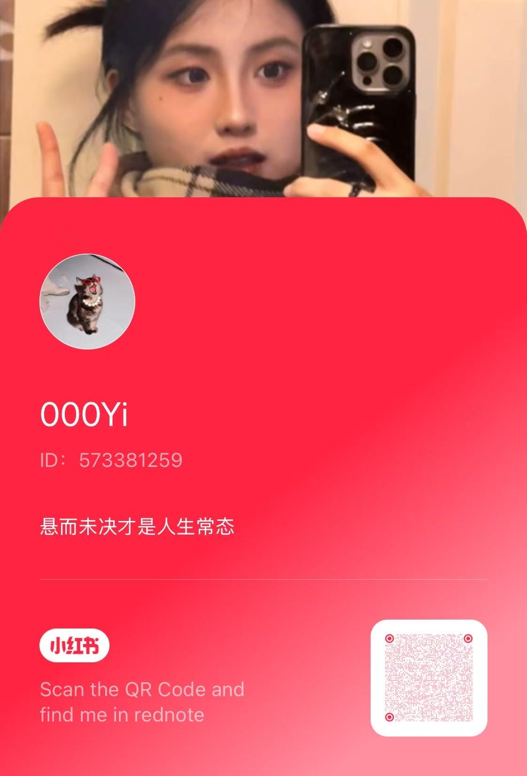
接受悬而未决的状态
预祝一切顺利！

